Slide 1

DIGITALIZACIÓN 3D
REALIDAD VIRTUAL Y AUMENTADA
[INDUSTRIA 4.0]

Slide 2
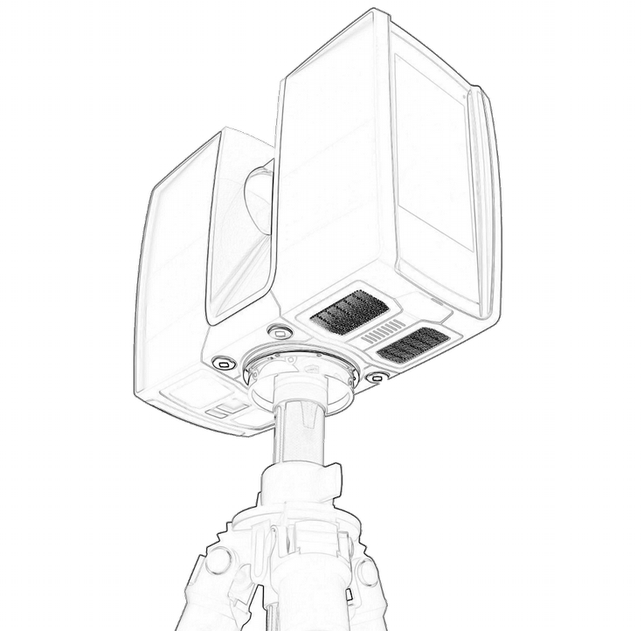
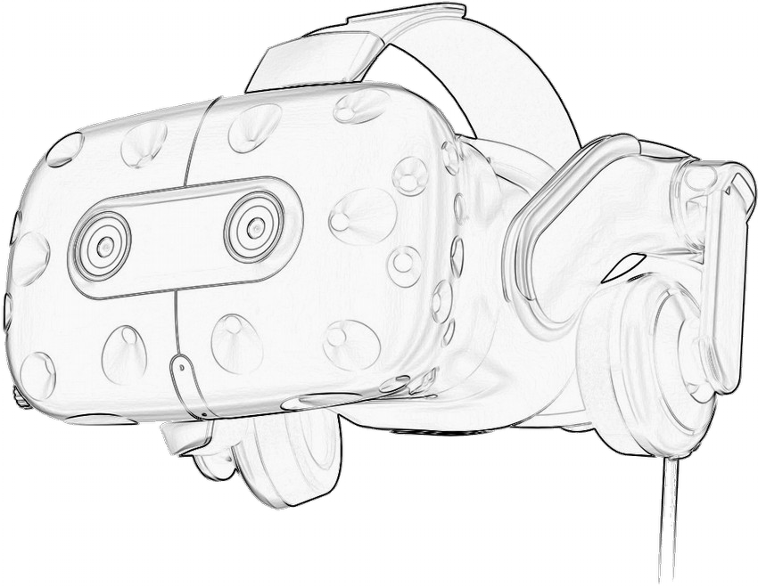
DIGITALIZACIÓN 3D | REALIDAD VIRTUAL Y AUMENTADA

Slide 3
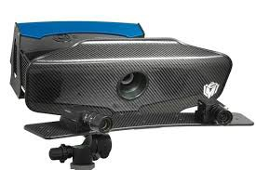
DIGITALIZACIÓN 3D |
Digitalizar o escáner sus piezas en 3D de alta definición.
La digitalización 3D es un procedimiento que permite capturar sin contacto las formas y los colores de la superficie de un objeto creando una réplica digital para archivarla, modificarla o duplicarla gracias a la Impresión 3D

Slide 4
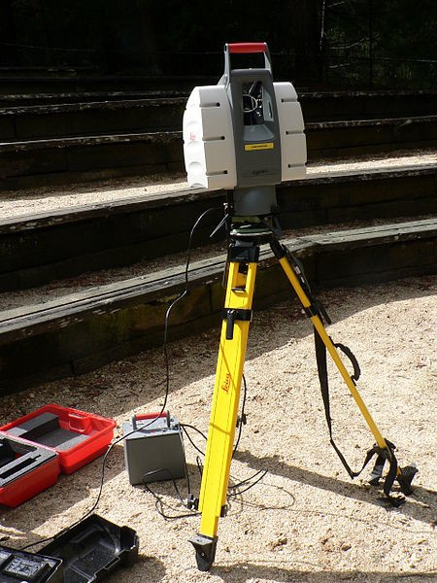
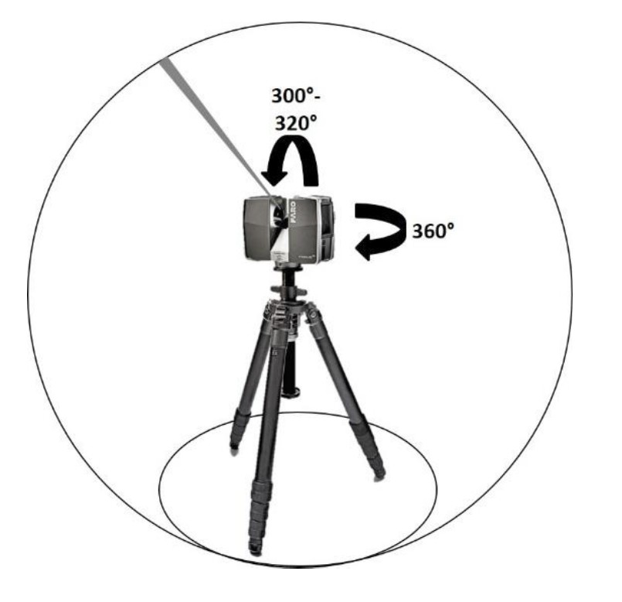
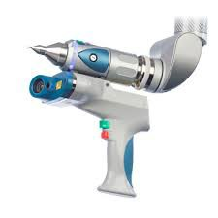
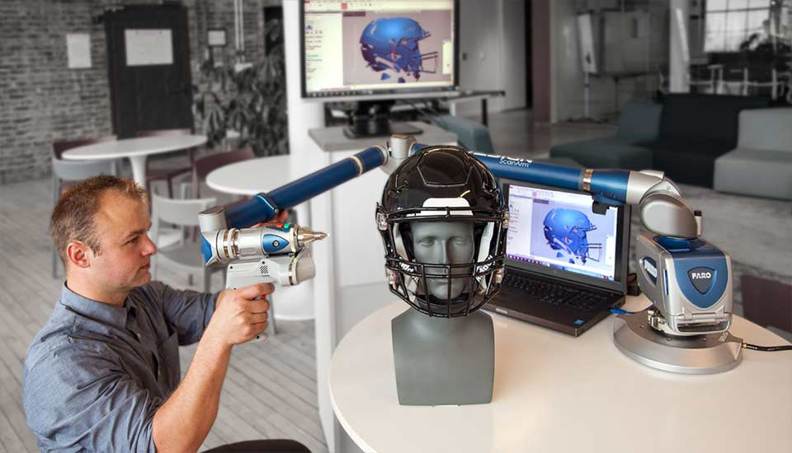

DIGITALIZACIÓN 3D |
La luz estructurada
+ fotogrametría
Tiempo de vuelo
Diferencia de fase
Triangulación
+ Encoder

Slide 5
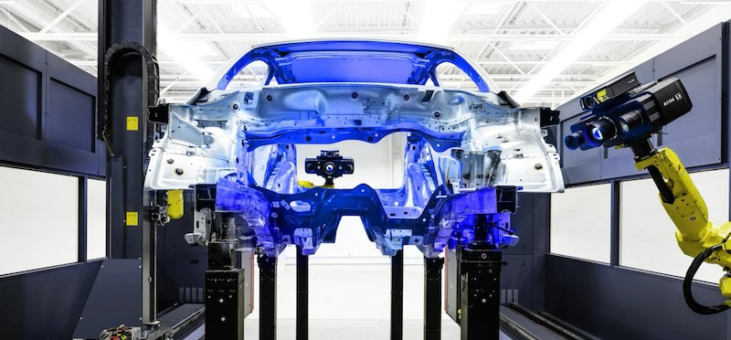
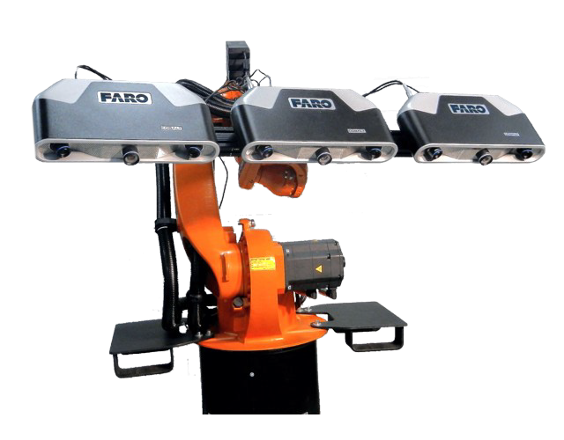
DIGITALIZACIÓN 3D | USOS
Control dimensional, (metrología). Validación de producto, requerimientos… Posibilidad de verificación de producción en linea.

Slide 6
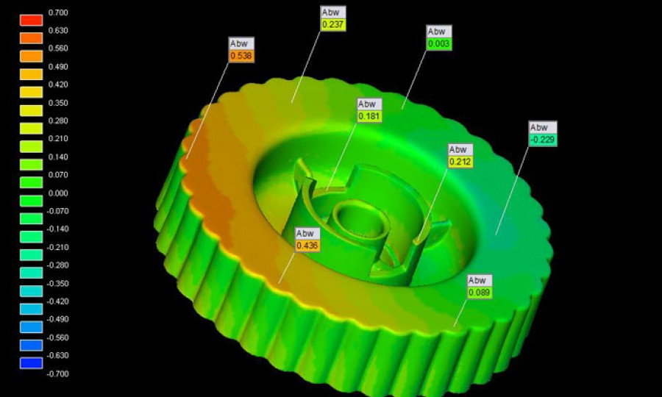
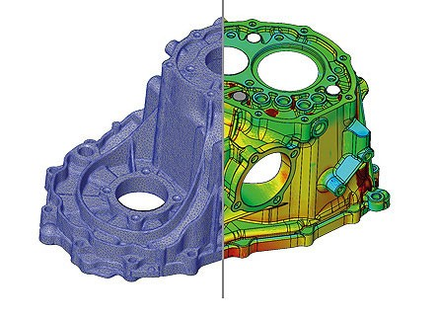
DIGITALIZACIÓN 3D | USOS
Verificación de producto, optimización de mecanizado, fundición..

Slide 7
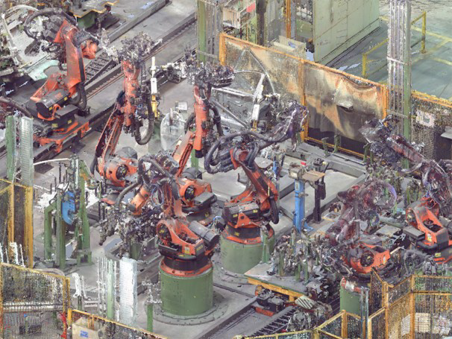
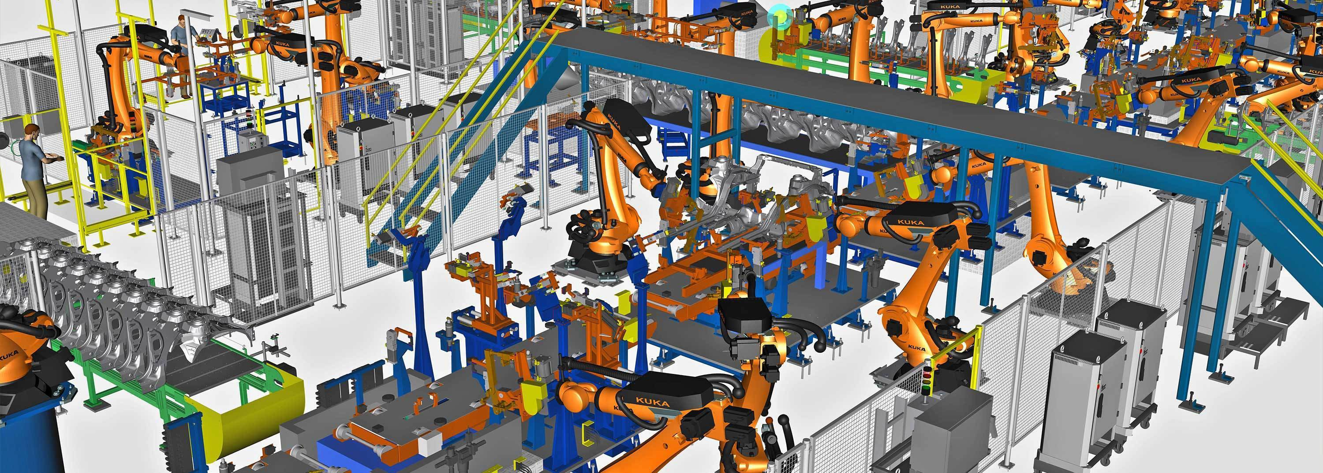
DIGITALIZACIÓN 3D | USOS
Análisis y diseño del layout planning .
Ubicación de maquinaria, interferencias, ampliaciones y modificaciones.
Inventariado
Machine lerning + 3d scan

Slide 8
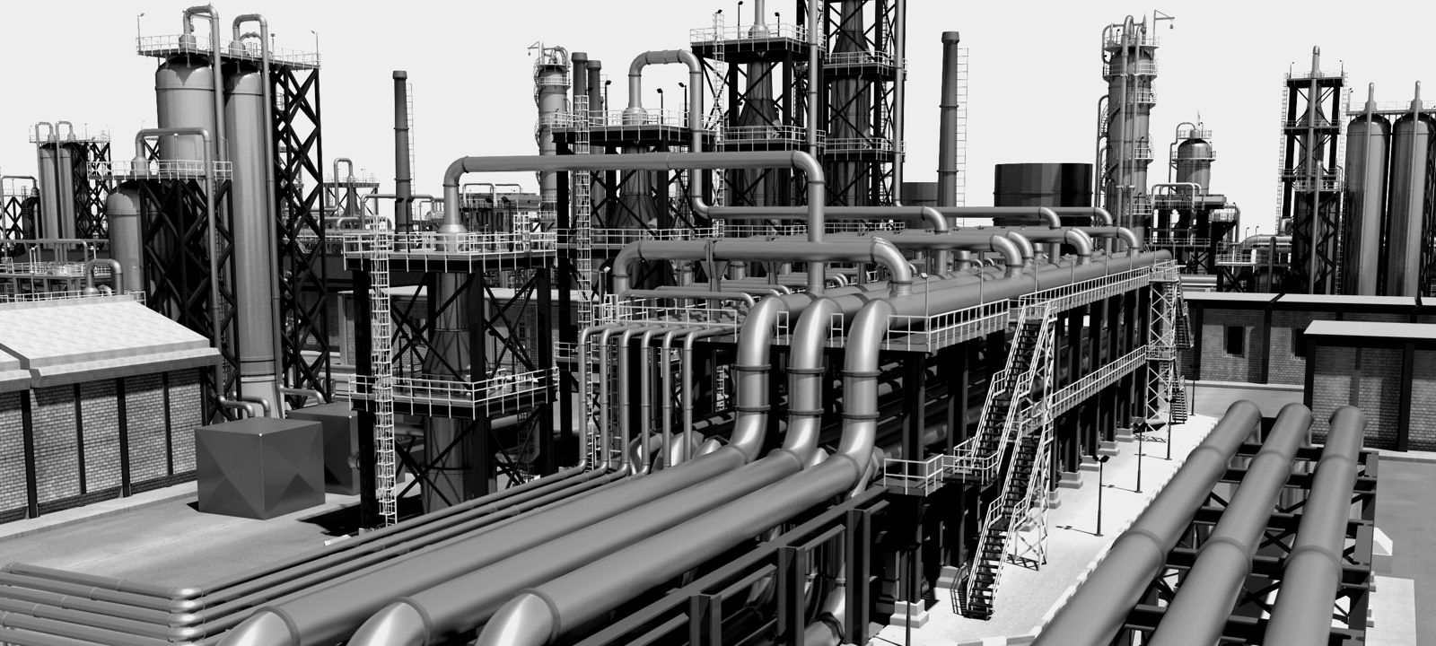
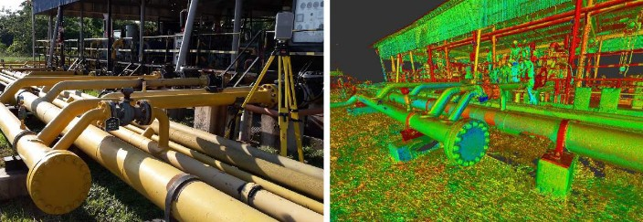
DIGITALIZACIÓN 3D | USOS
Planos y modelos 3D “As-built”
Piping y modelización de tuberías
Servicio del escaneo laser 3D genera documentación precisa “as-is” (“como está”), para CAD y/o especificaciones para el diseño y modificaciones de plantas existentes o nuevas.

Slide 9
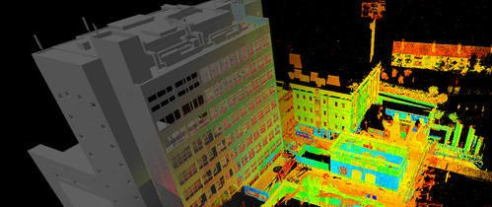
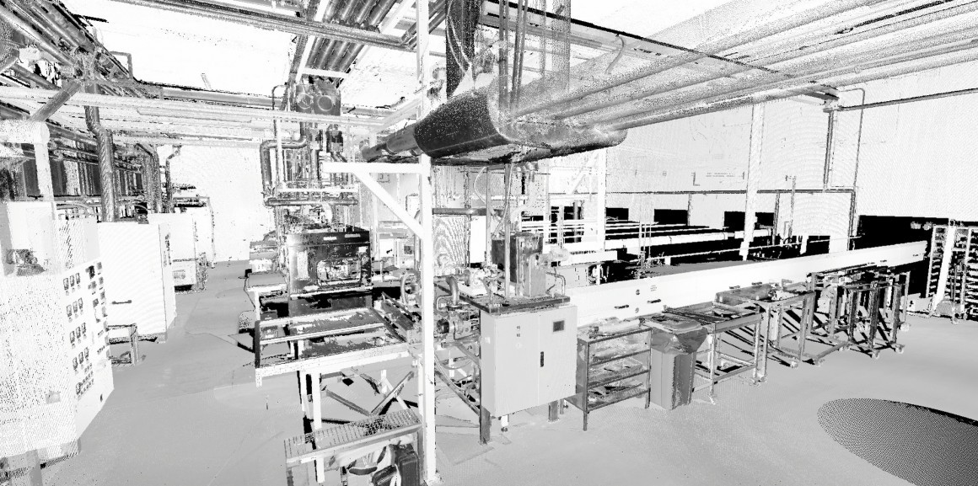
DIGITALIZACIÓN 3D | USOS
Planos y modelos 3D “As-built”
BIM y (Arquitectura/Industria)

Slide 10
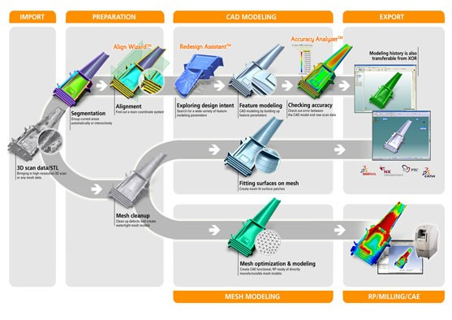
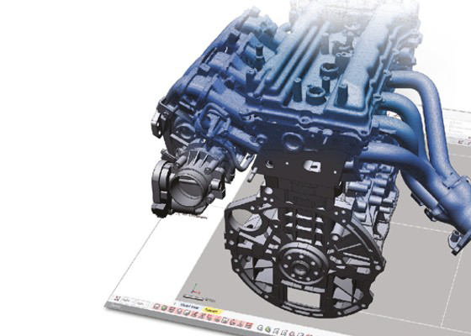
DIGITALIZACIÓN 3D | USOS
Ingeniería inversa / Recuperación de planos /
Mejora de producto / Impresión 3d (réplicas...)

Slide 11
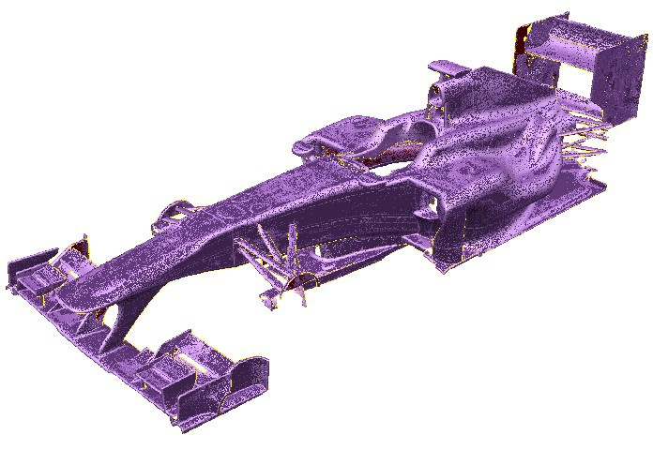
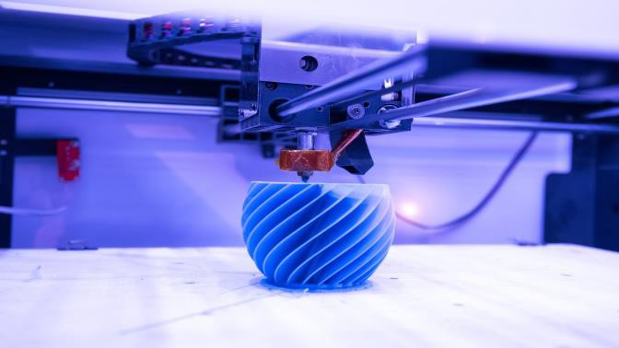
DIGITALIZACIÓN 3D | USOS
Ingeniería inversa / Recuperación de planos / Mejora de producto / Impresión 3d (réplicas...)

Slide 12
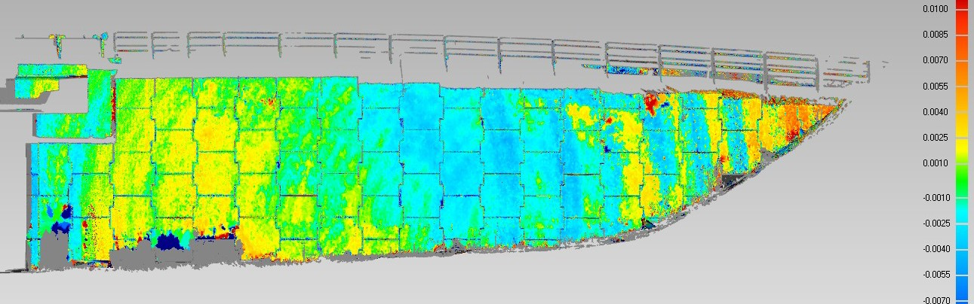
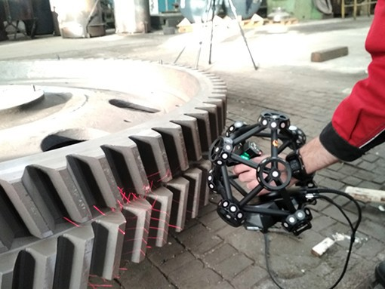
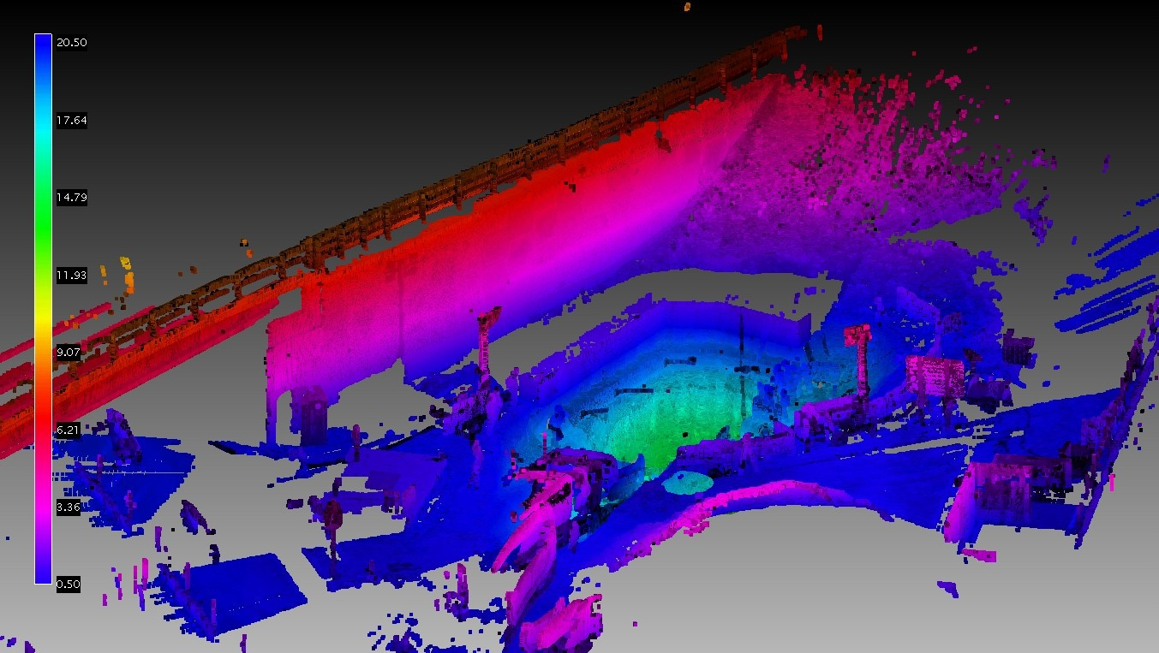
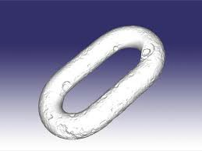
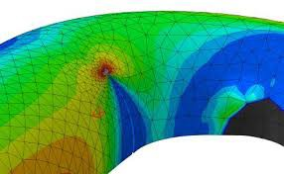
DIGITALIZACIÓN 3D | USOS
Comprobación después de sometimiento a cargas...

Slide 13
DIGITALIZACIÓN 3D | VENTAJAS
Largo alcance:
Medición de naves e instalaciones industriales.
Piezas de gran tamaño entre 2 y 70 metros, precisión de +/-2mm
Ventajas:
Layout real.
Análisis de interferencias con nuevas instalaciones

Slide 14
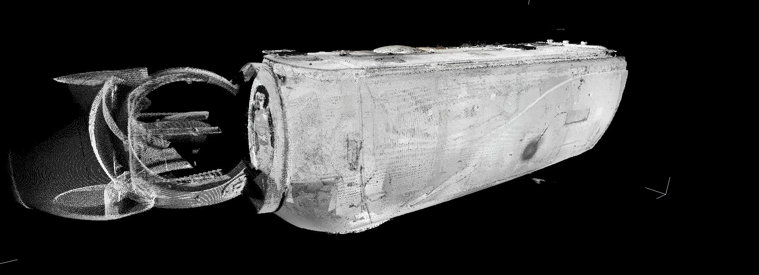
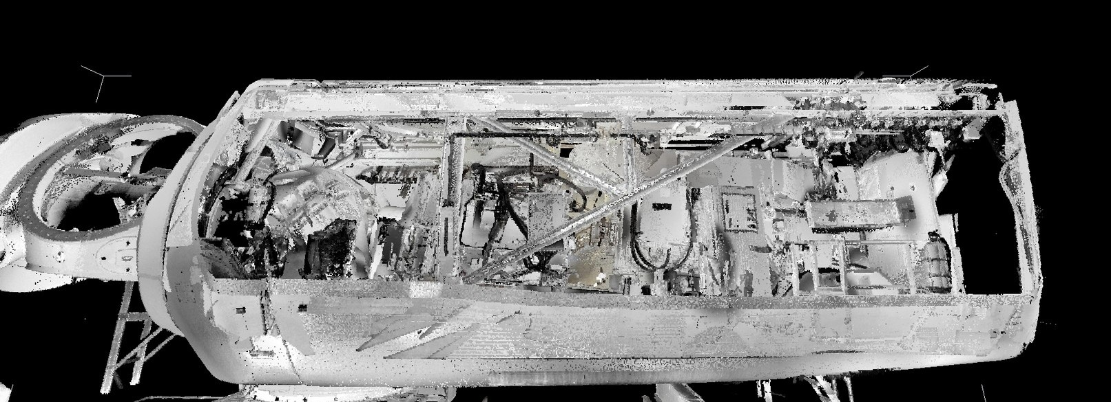
DIGITALIZACIÓN 3D | + REALIDAD VIRTUAL?
TOMA DE DATOS

Slide 15
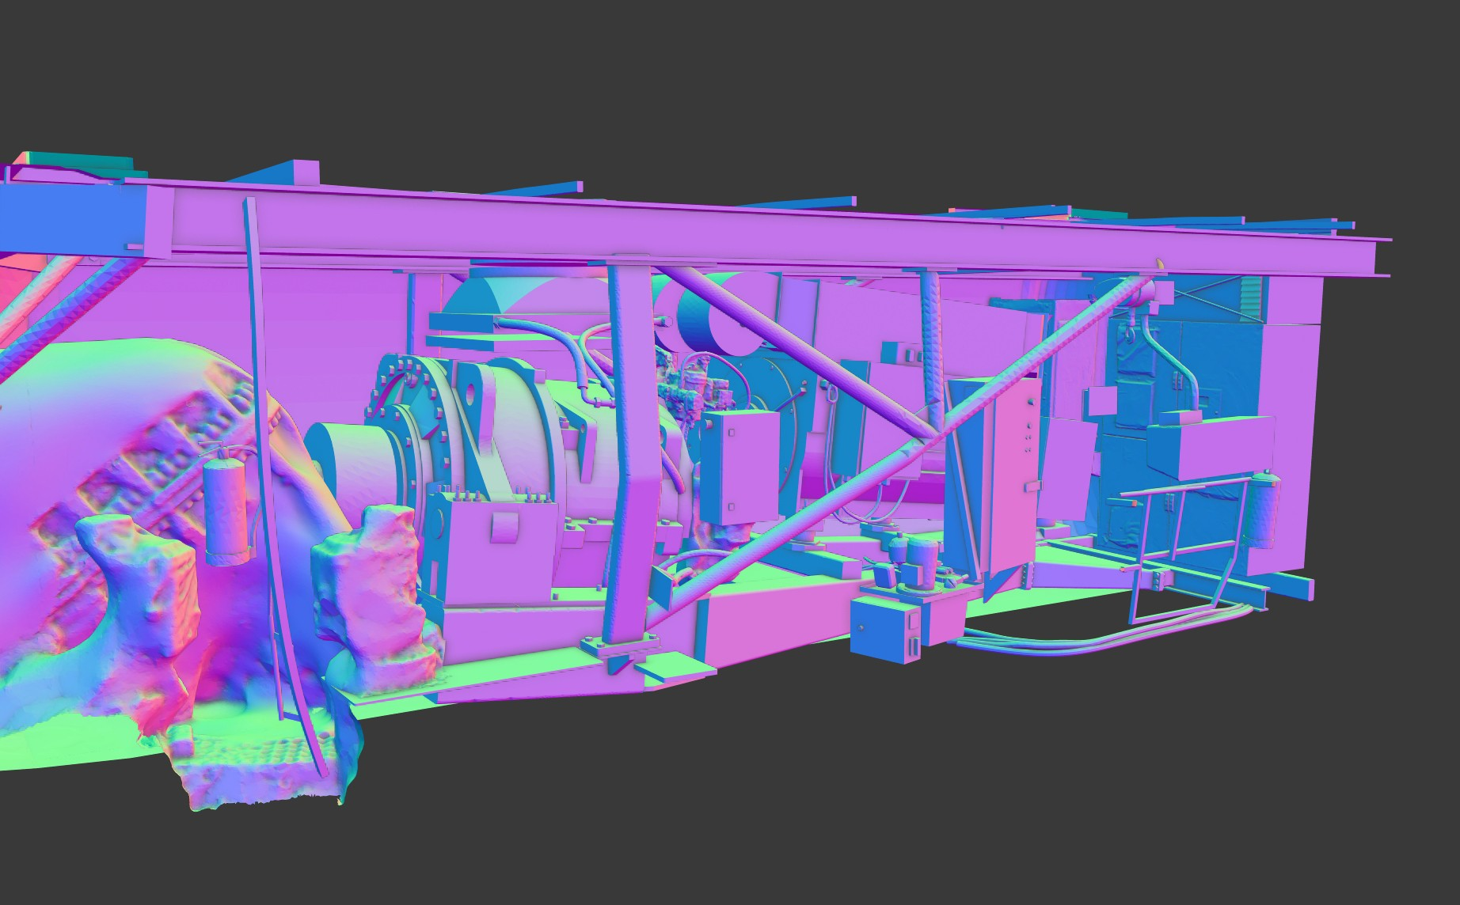
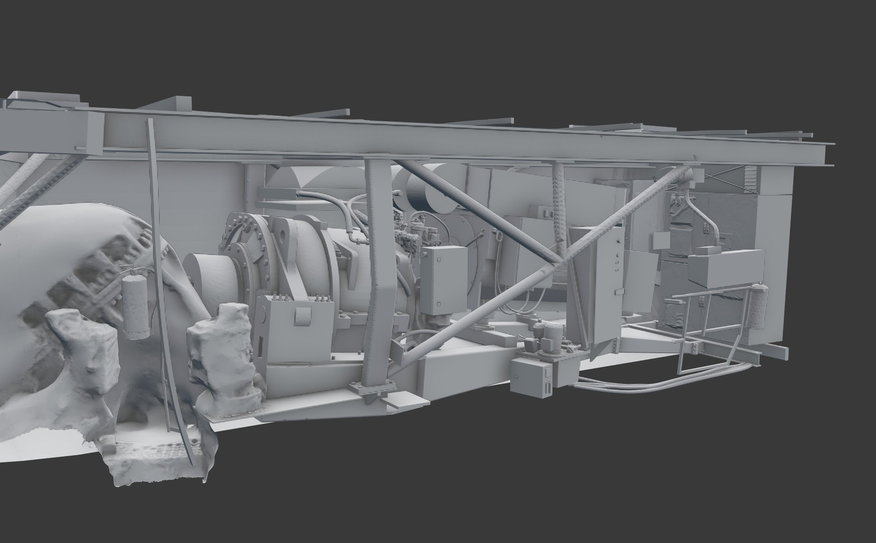
DIGITALIZACIÓN 3D | + REALIDAD VIRTUAL?
ANÁLISIS DE DATOS REGISTRO Y MODELADO

Slide 16
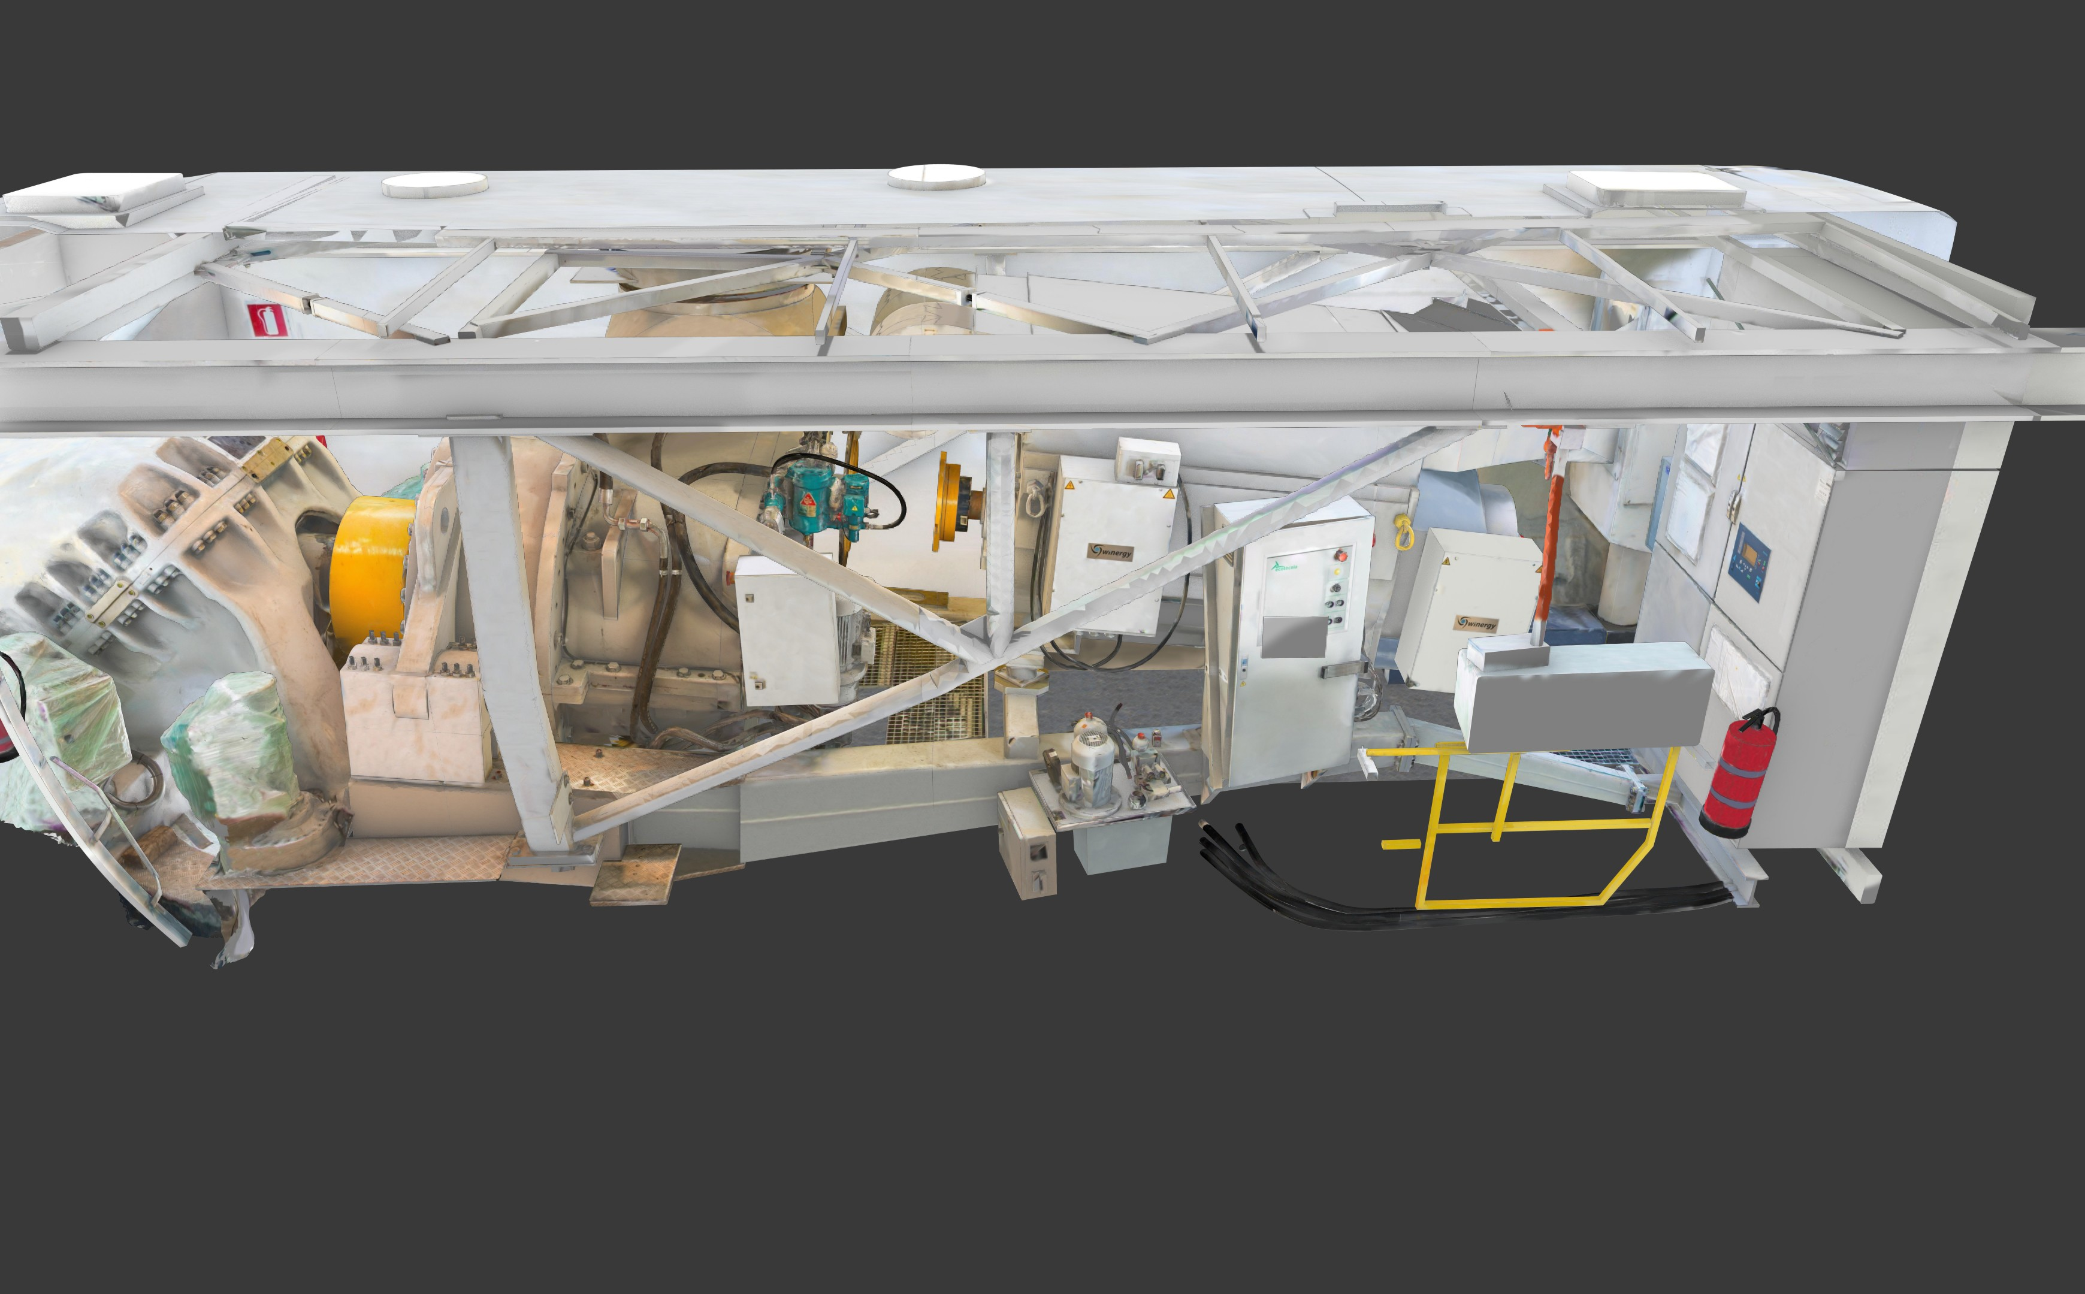
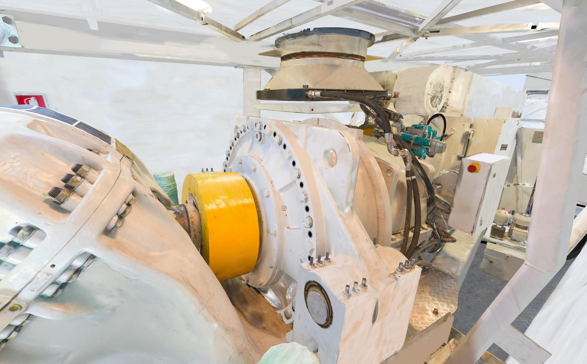
DIGITALIZACIÓN 3D | + REALIDAD VIRTUAL?
TEXTURIZADO, USO DE CÁMARAS PROGRAMAS DE VISIÓN + FOTOGRAMETRÍA

Slide 17
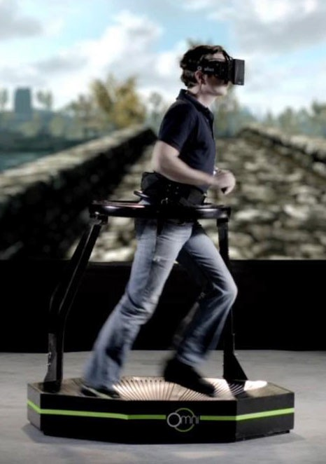
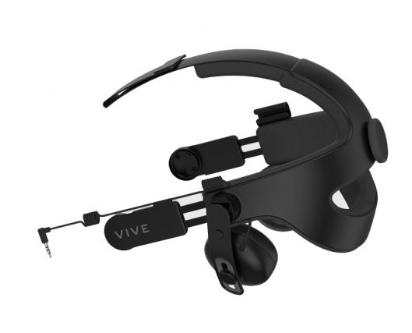
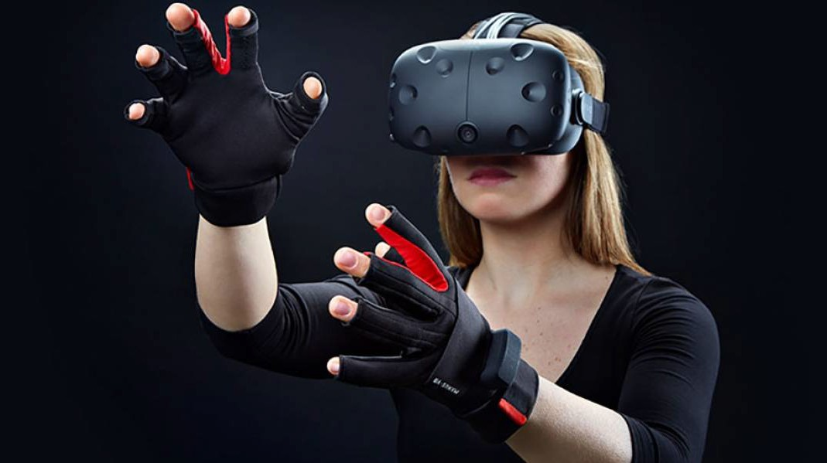
REALIDAD VIRTUAL | REALIDAD AUMENTADA
Realidad virtual :
SIMULACION INTERACTIVA
INTERACCIÓN IMPLÍCITA
INMERSIÓN SENSORIAL
RV vs ANIMACION
SEGUIMIENTO DE MOVIMIENTOS
VISUAL+
3D VS 360
ACÚSTICA HÁPTICA OLFATO...
DEJAR DE PERCIBIR PC

Slide 18
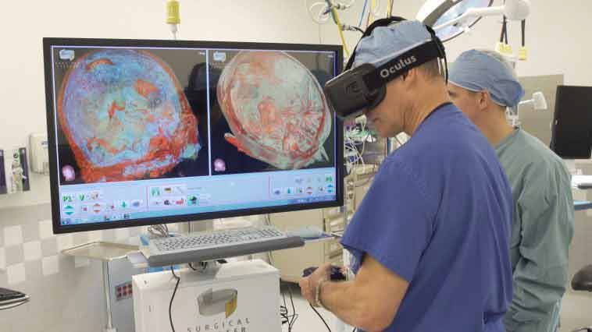
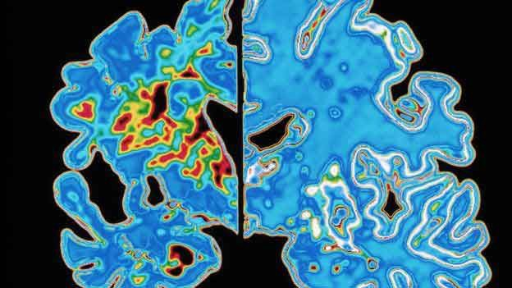
REALIDAD VIRTUAL | REALIDAD AUMENTADA
¿USOS? MEDICINA
Tratamiento del Alzhéimer
Ayudar a los enfermos a recuperar capacidades cognitivas. Se realizan mediante la reproducción de imágenes del pasado.
Reproducir con exactitud la anatomía
del paciente, con la intención de practicar la operación antes de llevarla a cabo

Slide 19
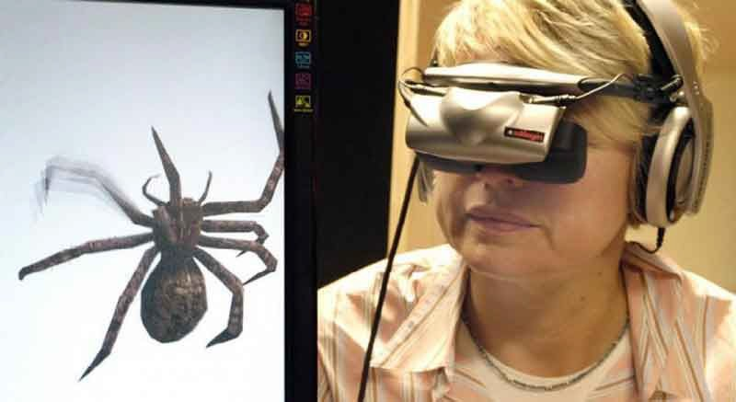
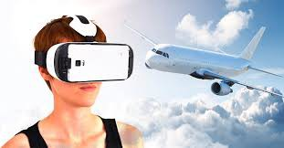
REALIDAD VIRTUAL | REALIDAD AUMENTADA
¿USOS? FOBIAS
Fobias, a ciertos animales, sangre, espacios cerrados, miedo a las alturas, volar en avión….

Slide 20
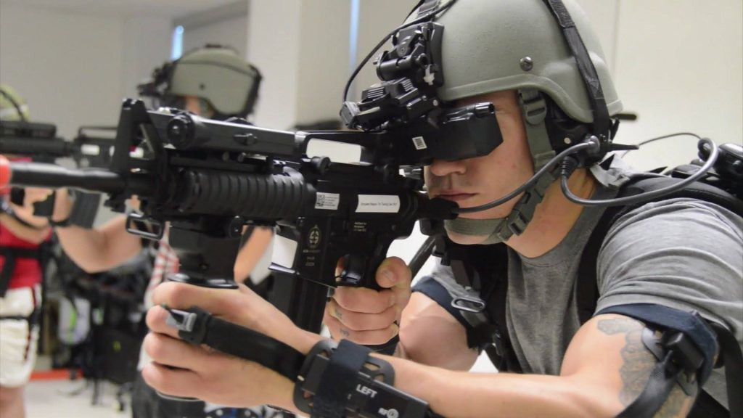
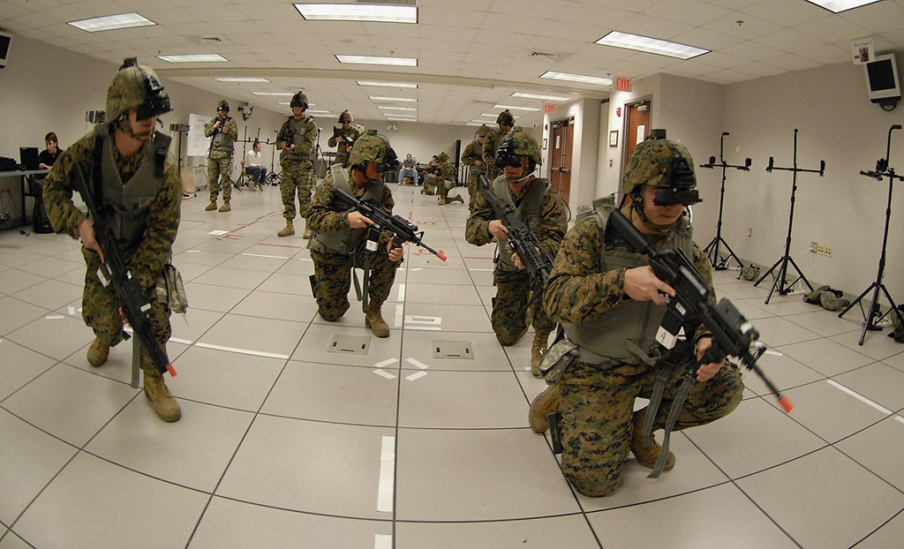
REALIDAD VIRTUAL | REALIDAD AUMENTADA
¿USOS? ENTRENAMIENTO MILITAR

Slide 21
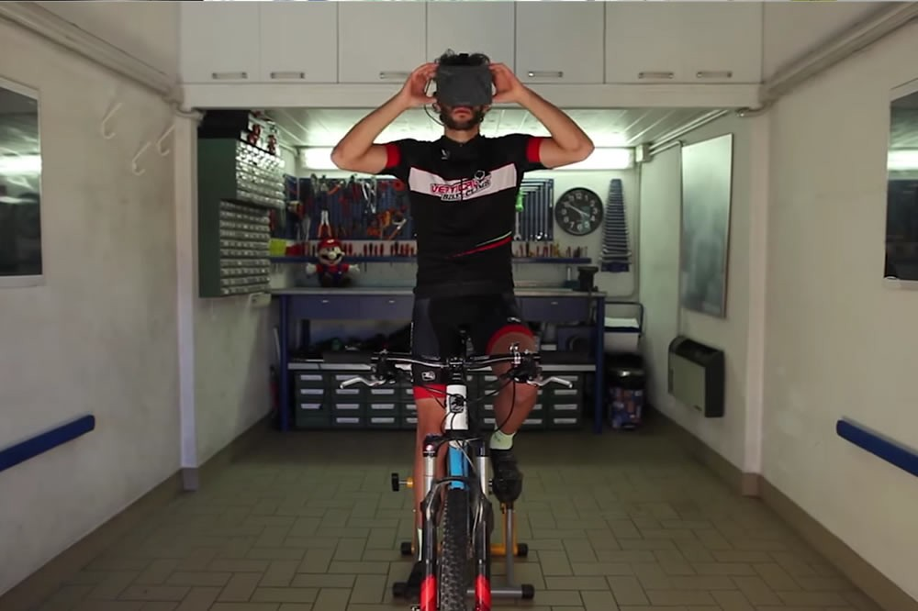
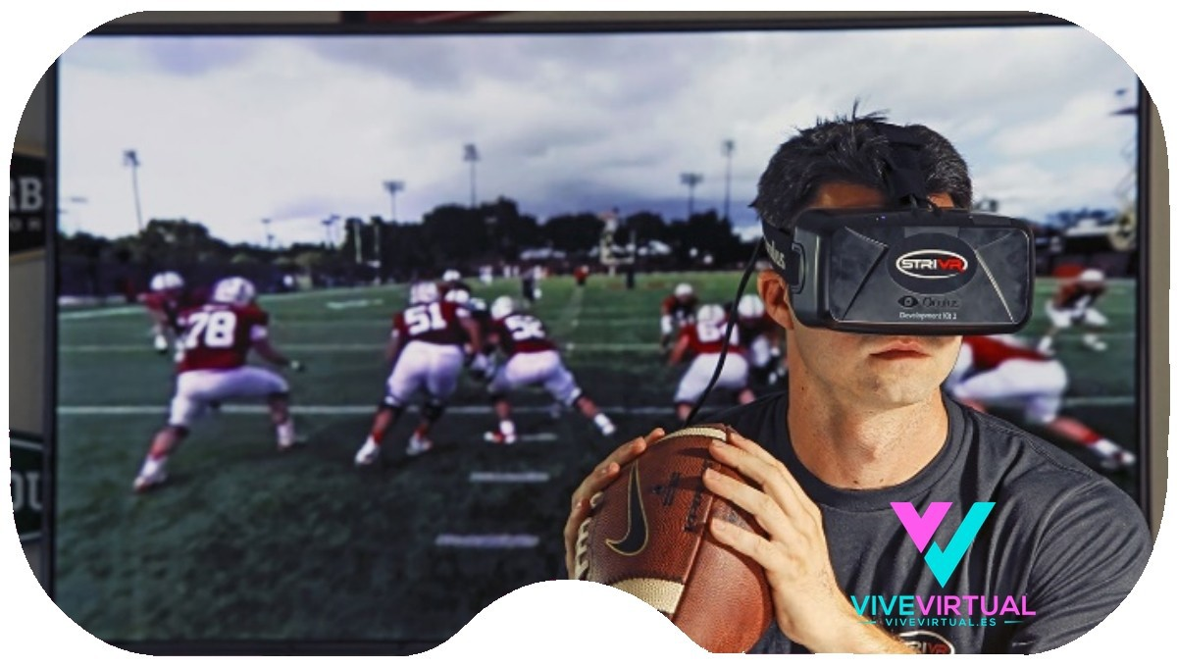
REALIDAD VIRTUAL | REALIDAD AUMENTADA
¿USOS? DEPORTES

Slide 22
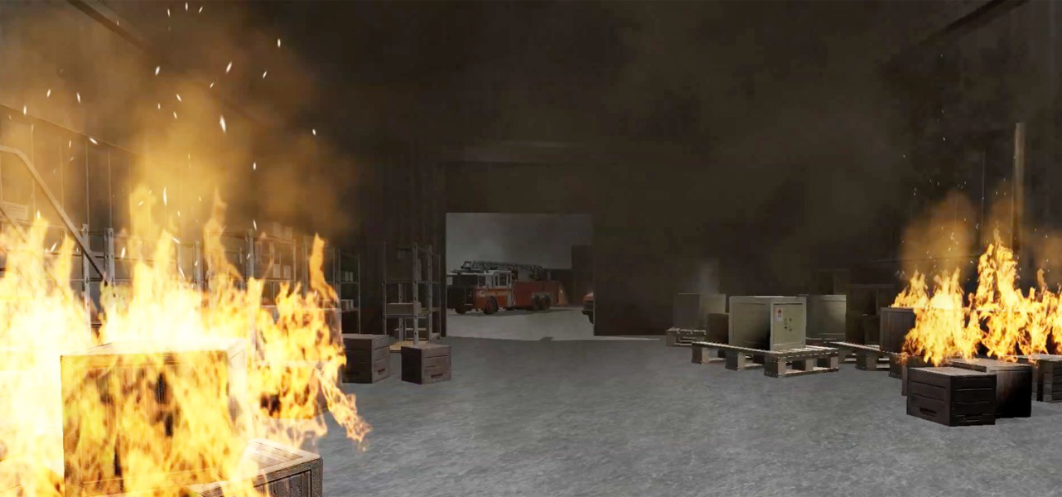
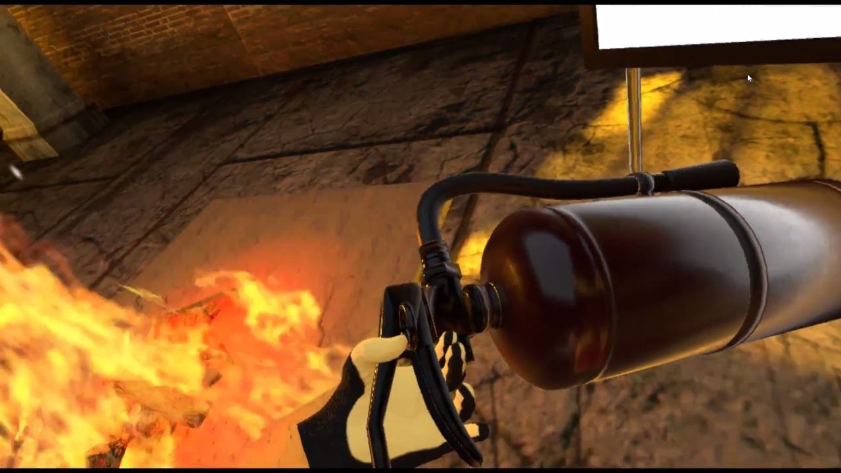
REALIDAD VIRTUAL | REALIDAD AUMENTADA
¿USOS? ENTRENAMIENTO ANTE INCENDIOS

Slide 23
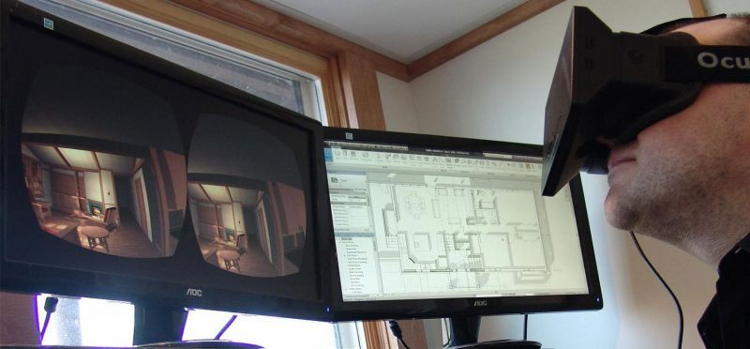
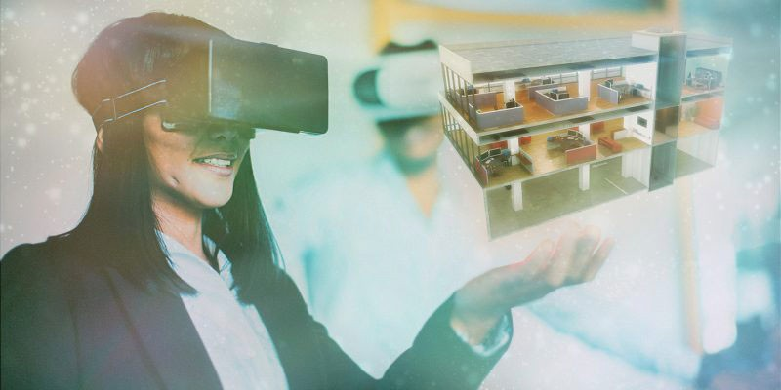
REALIDAD VIRTUAL | REALIDAD AUMENTADA
¿USOS? ARQUITECTURA

Slide 24
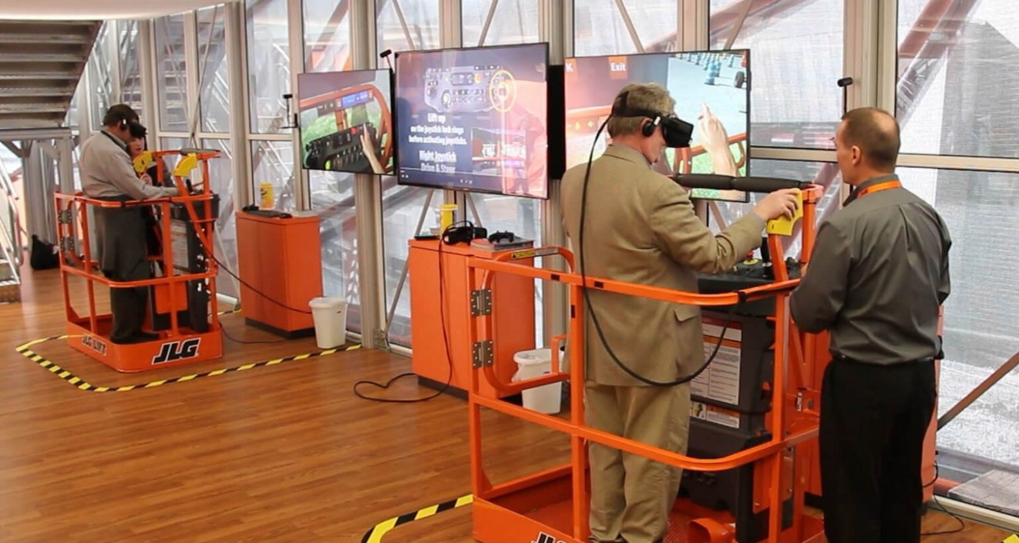
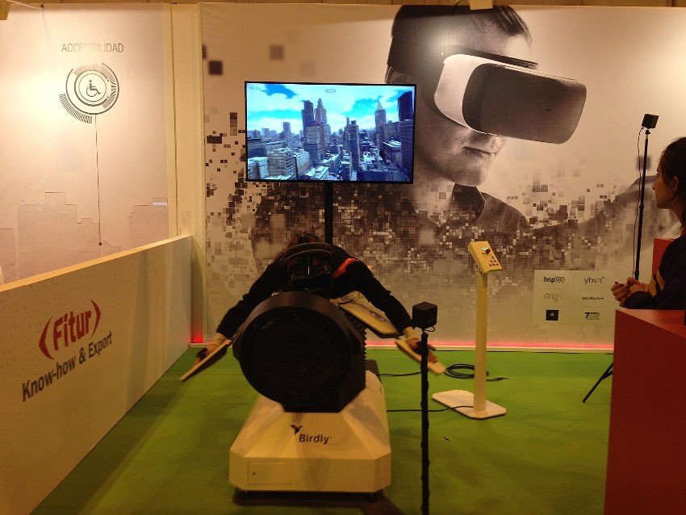
REALIDAD VIRTUAL | REALIDAD AUMENTADA
¿USOS? MARKETING FERIAS

Slide 25
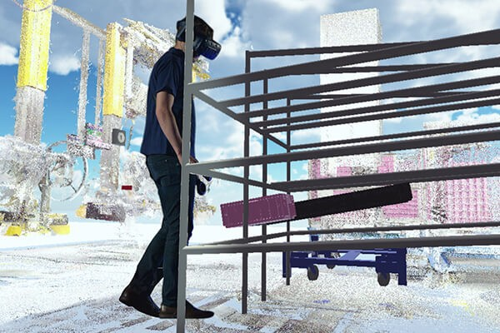

REALIDAD VIRTUAL | REALIDAD AUMENTADA
¿USOS? INCORPORACIÓN PUESTOS DE TRABAJO

Slide 26

REALIDAD VIRTUAL | REALIDAD AUMENTADA
¿REALIDAD MIXTA?
REALIDAD VIRTUAL + REALIDAD AUMENTADA
Combinación de realidad virtual y realidad aumentada. Esta combinación permite crear nuevos
espacios en los que interactúan tanto objetos y/o personas reales como virtuales. Estos tendrán una cámara, de manera que en la pantalla que tengas sobre tus ojos podrás ver o tu entorno real a través de la cámara o un entorno totalmente virtual.

Slide 27

DIGITALIZACIÓN 3D
REALIDAD VIRTUAL Y AUMENTADA
[INDUSTRIA 4.0]

